Slide 1



4 Всероссийский педагогический конкурс « Мой лучший сценарий»
«Изготовление эвенкийского музыкального инструмента с использованием природных материалов»
Выполнила: Струкина Ева,
ученица 4 го класса
Руководитель:
Афанасьева Оксана Даниловна
Оленек, 2022

Slide 2
Актуальность
Народная музыка имеет нравственное воздействие на эмоциональную сферу и духовный мир человека. Эвенкийские музыкально-шумовые инструменты отгоняют злых духов и приносят в дом гармонию и счастье.
Наша работа является актуальной, так как в настоящее время исчезает интерес к отдельным видам национальных музыкальных инструментов.
Объект исследования: Эвенкийские музыкальные инструменты.
Предмет исследования: изготовление эвенкийского музыкального инструмента с использованием природных материалов.

Slide 3
Целью исследования является изготовление эвенкийского музыкального инструмента с использованием природных материалов.
Задачи:
1. Изучить литературу по данной теме;
2. Изучить разновидность музыкальных инструментов эвенков;
3. Подобрать необходимые материалы для изготовления музыкального инструмента;
4. Изготовить эвенкийский музыкальный инструмент.

Slide 4
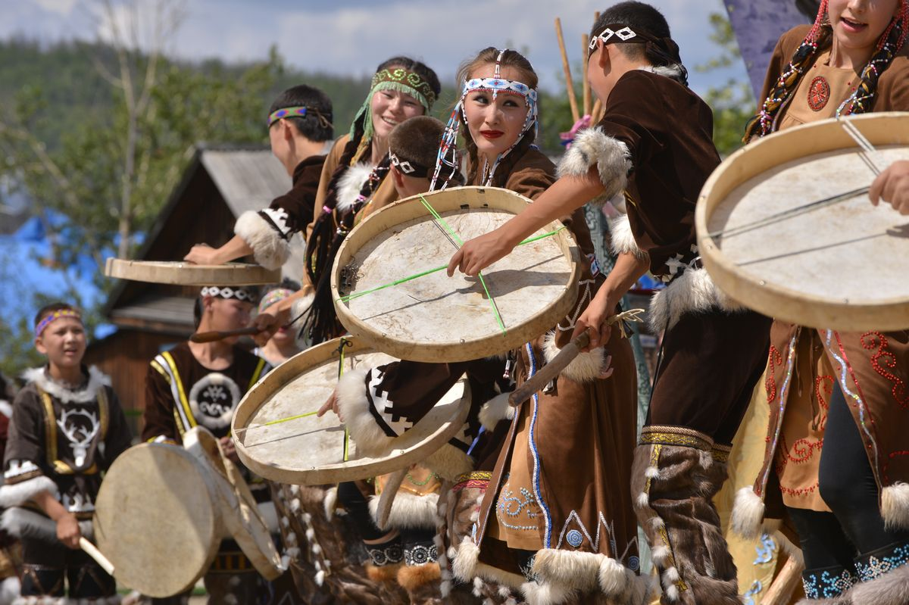
Узнаем, как звучит Арктика.
История музыкальных инструментов коренных народов Севера

Slide 5
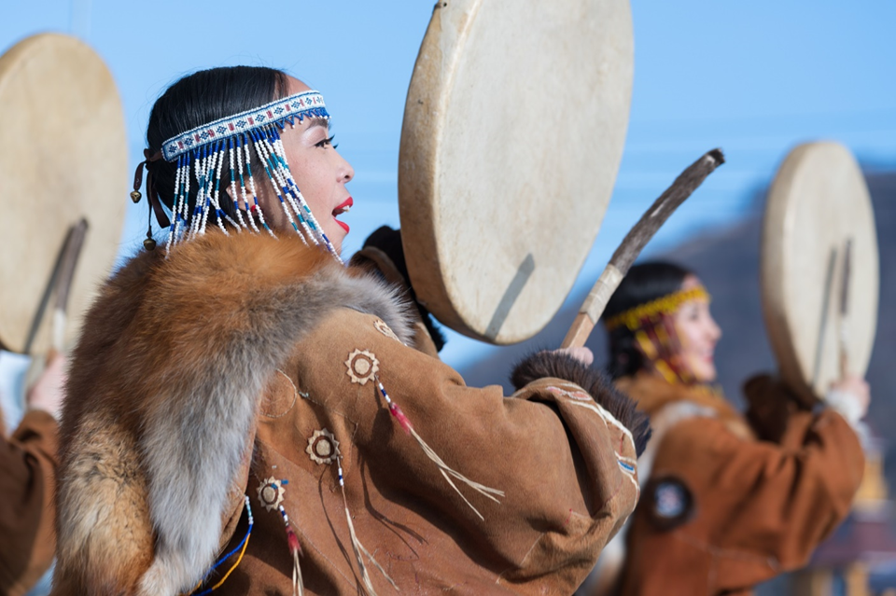
История музыкальных инструментов коренных народов Севера интересна и самобытна. В большинстве они создавались не для услады слуха, а для проведения ритуальных обрядов. Даже само умение играть на музыкальном инструменте воспринималось как способность вступать в связь с духами, предками и природой. Для каждого ритуала использовался свой инструмент.
Основной музыкальный инструмент эвенков это - Бубен
Изготавливались бубны в целом по одной технологии: на деревянную кольцеобразную основу натягивалась шкура животного.

Slide 6
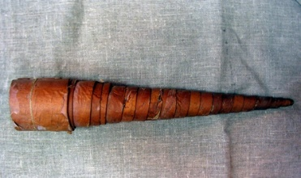
Оревун – это традиционный духовой инструмент эвенков, конусная труба длиной около 70 см, сделанная из дерева или бересты.
Верхнеленские эвенки при помощи оревуна отохотились на оленя. Животное, отвлекаясь на звуки, подходил ближе к охотникам.

Slide 7
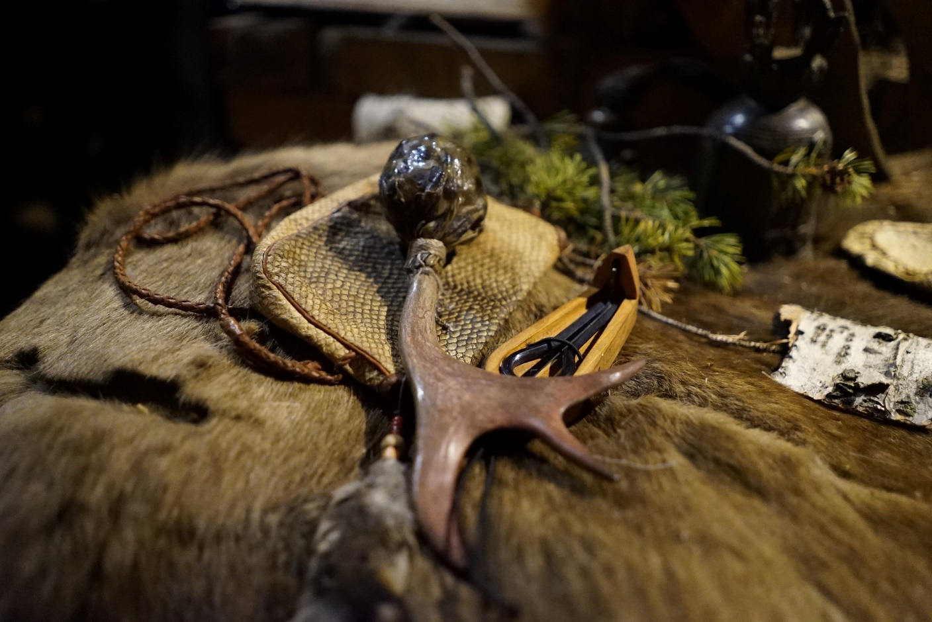
Шаманская погремушка
Погремушки делались из сырой кожи, дерева, высушенных горл гусей, мочевых пузырей животных. Наполнителями служили камешки, семена или мелкие косточки.

Slide 8
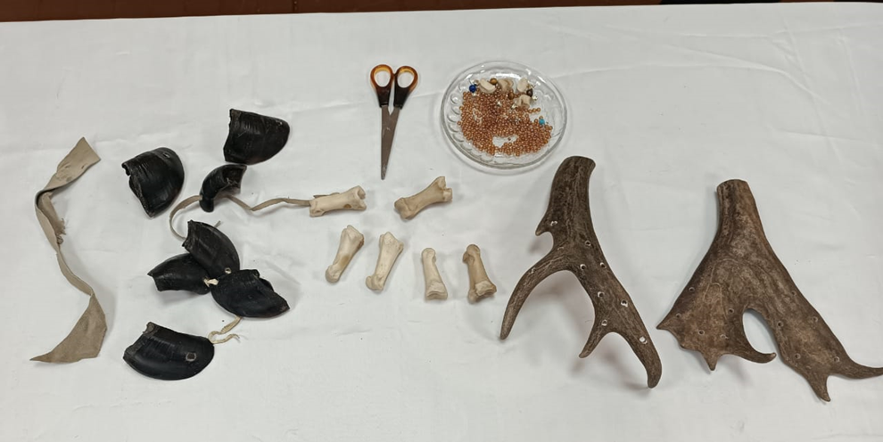
Какие основные материалы были необходимы для создания нашего шумового музыкального инструмента:
Ножницы
Ровдуга
Заготовка рог северного оленя
Копыта северного оленя
Фаланги костей оленя
Бисера
Колокольчики

Slide 9
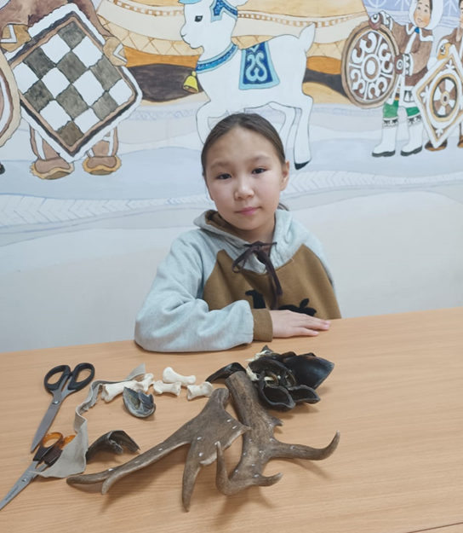
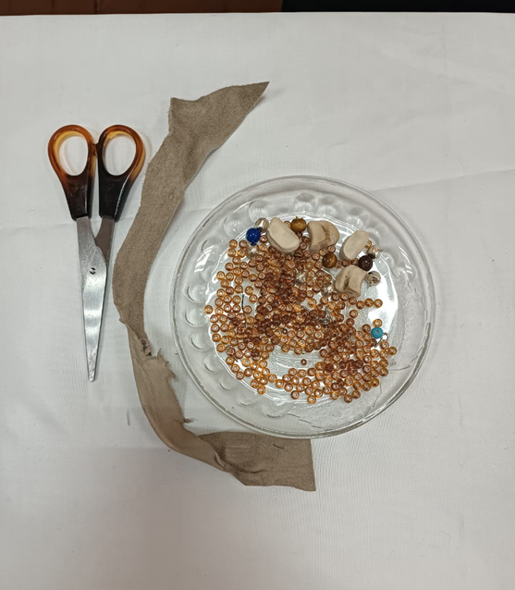
Этапы изготовления эвенкийского шумового музыкального инструмента
Повторение правил безопасности по работе с ножницами
Сбор материалов

Slide 10
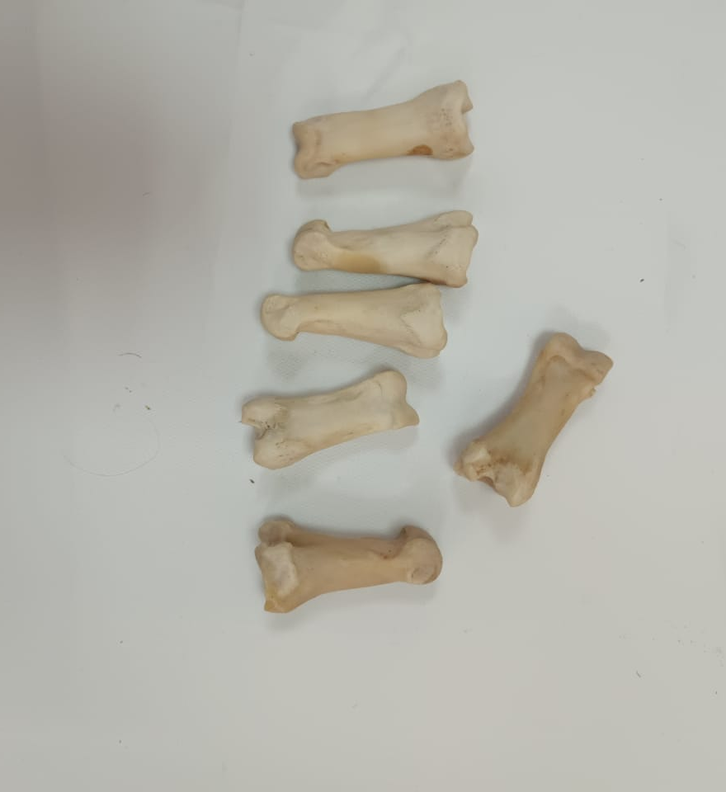
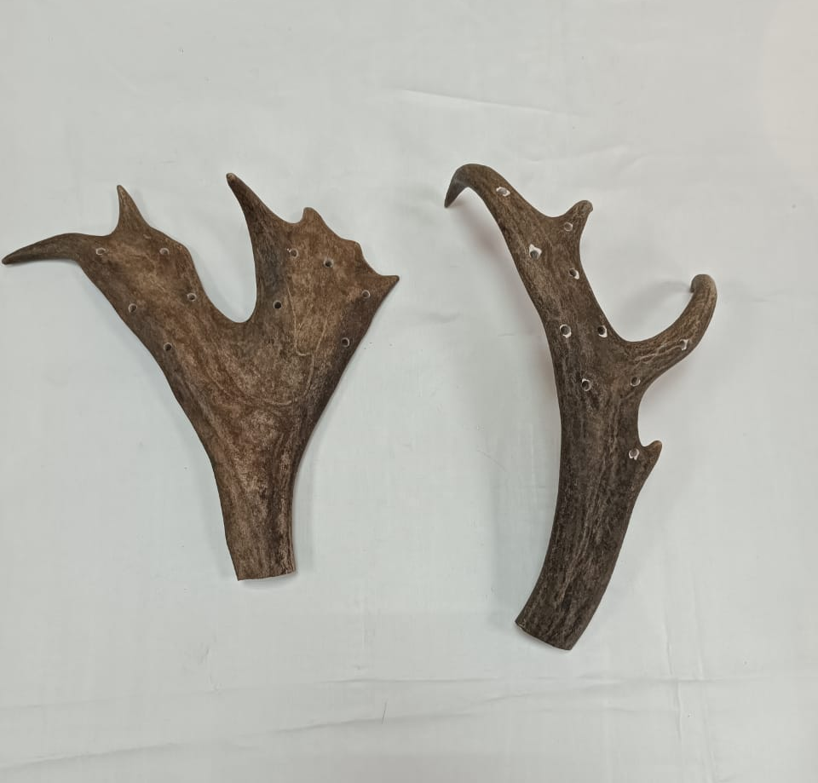
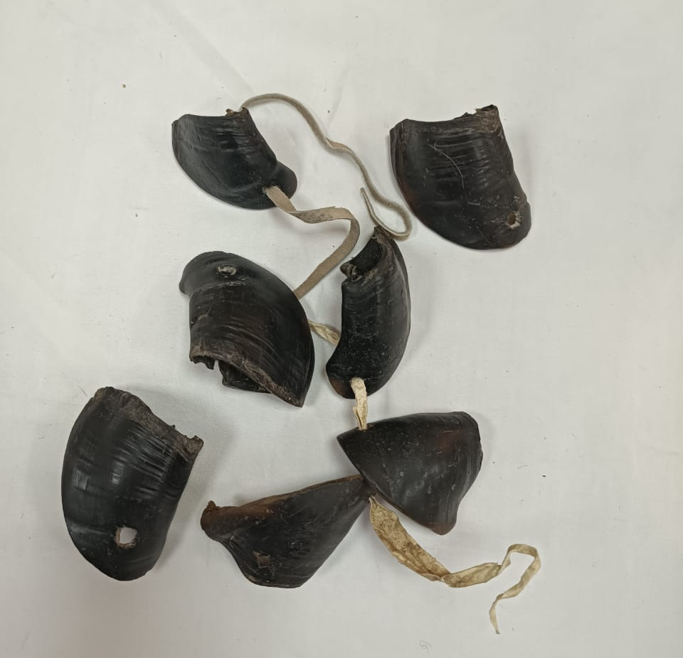
Фаланги костей оленя
Рога северного оленя
Копыта северного оленя

Slide 11
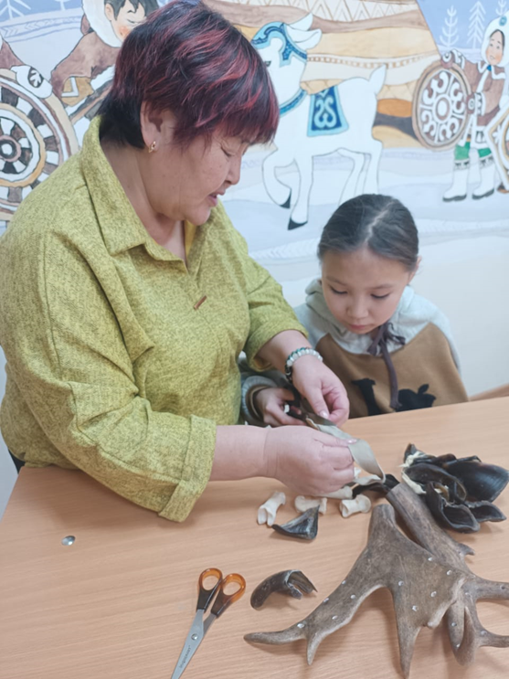
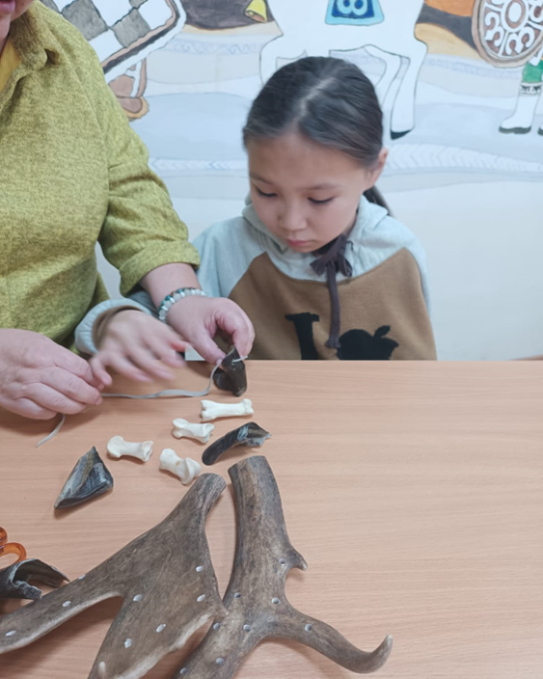
3. Для создания шумовых частей нанизываем на ровдугу заготовленные копыта, фаланги костей оленя, бисера, колокольчики

Slide 12
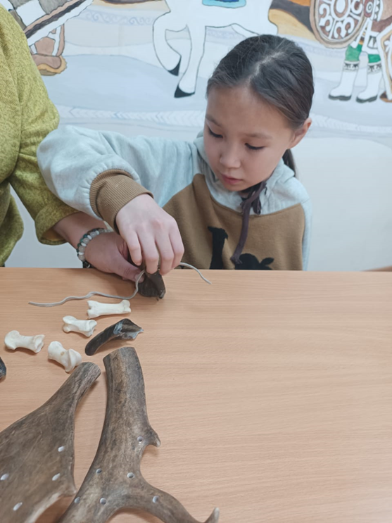
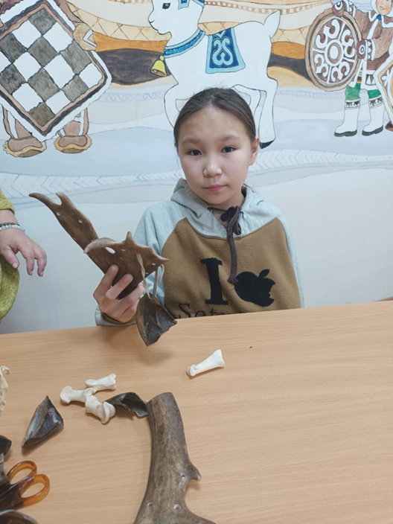
4. Остается вдеть в дырочки ровдугу с шумовыми частями и завязать в заготовленные рога оленя.

Slide 13
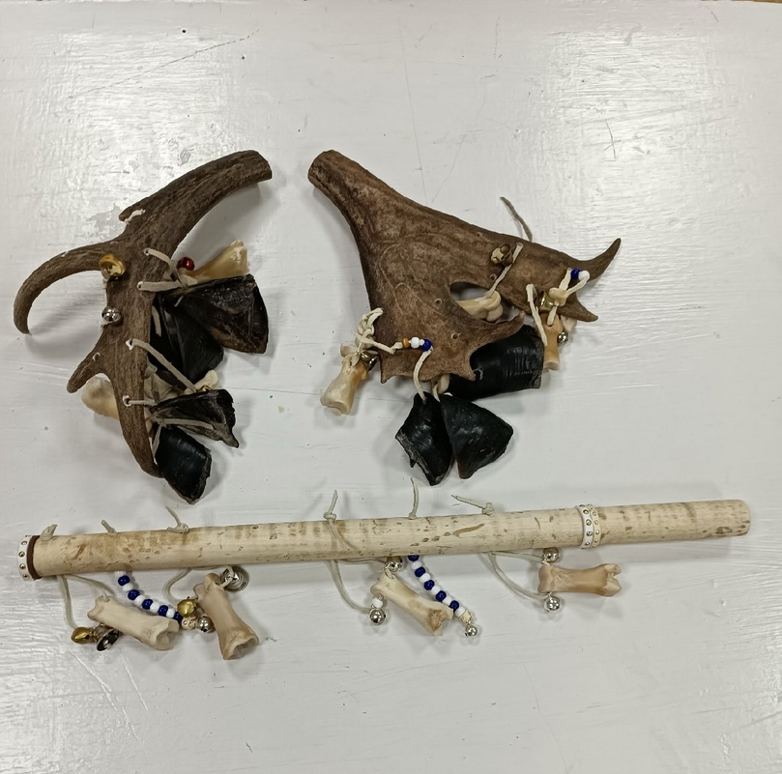
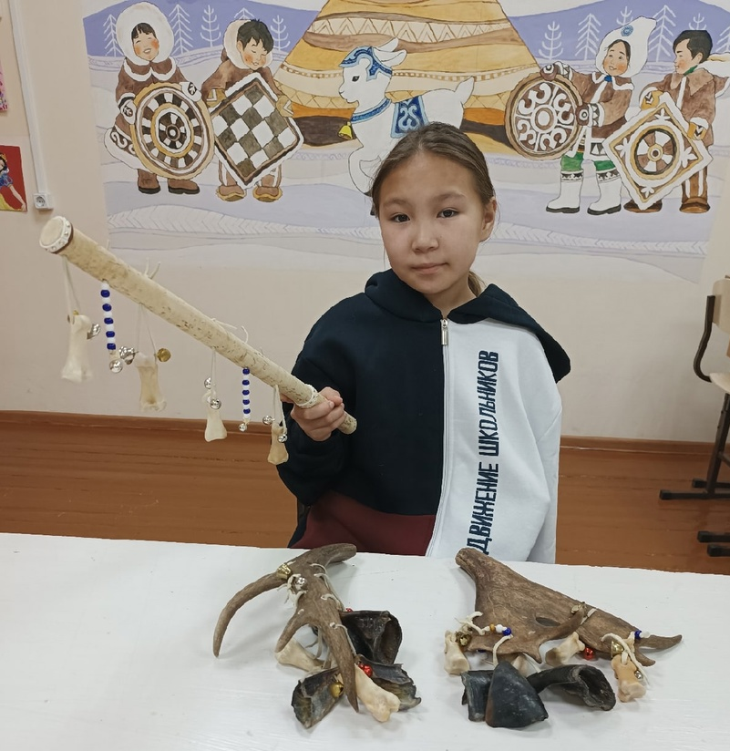
Наши шумовые музыкальные эвенкийские инструменты готовы и выглядят очень необычно и нарядно
Итог нашей работы:
болтаясь и ударяясь о рога, они издают характерный звук, будто копыта простучали

Slide 14
Заключение
У эвенкийского народа не так много музыкальных инструментов по сравнению с другими народностями. Все они изготавливались вручную из природных материалов- дерева, костей, жил и т.д
Наша работа может применяться на уроках музыки, в танцевальных ансамблях, оркестре.
Игра на шумовых музыкальных инструментах - это способ развития музыкальной памяти, внимания и творческой инициативы.
Таким образом, все поставленные нами задачи были решены, цель исследования достигнута.

